Slide 1
Муниципальное бюджетное дошкольное образовательное учреждение №168-детский сад комбинированного вида “Светофорик”
Место нахождения: 30002 Россия город Тула ул Пузакова д.80
Телефон,факс: 8(4872)34-00-63
Сайт www.tula-mdou168.narod.ru e-mail: mdou_168@mail.ru
До свидания,зима- здравствуй,весна!
Воспитатель: Агапова М.Г
Тула 2014год

Slide 2
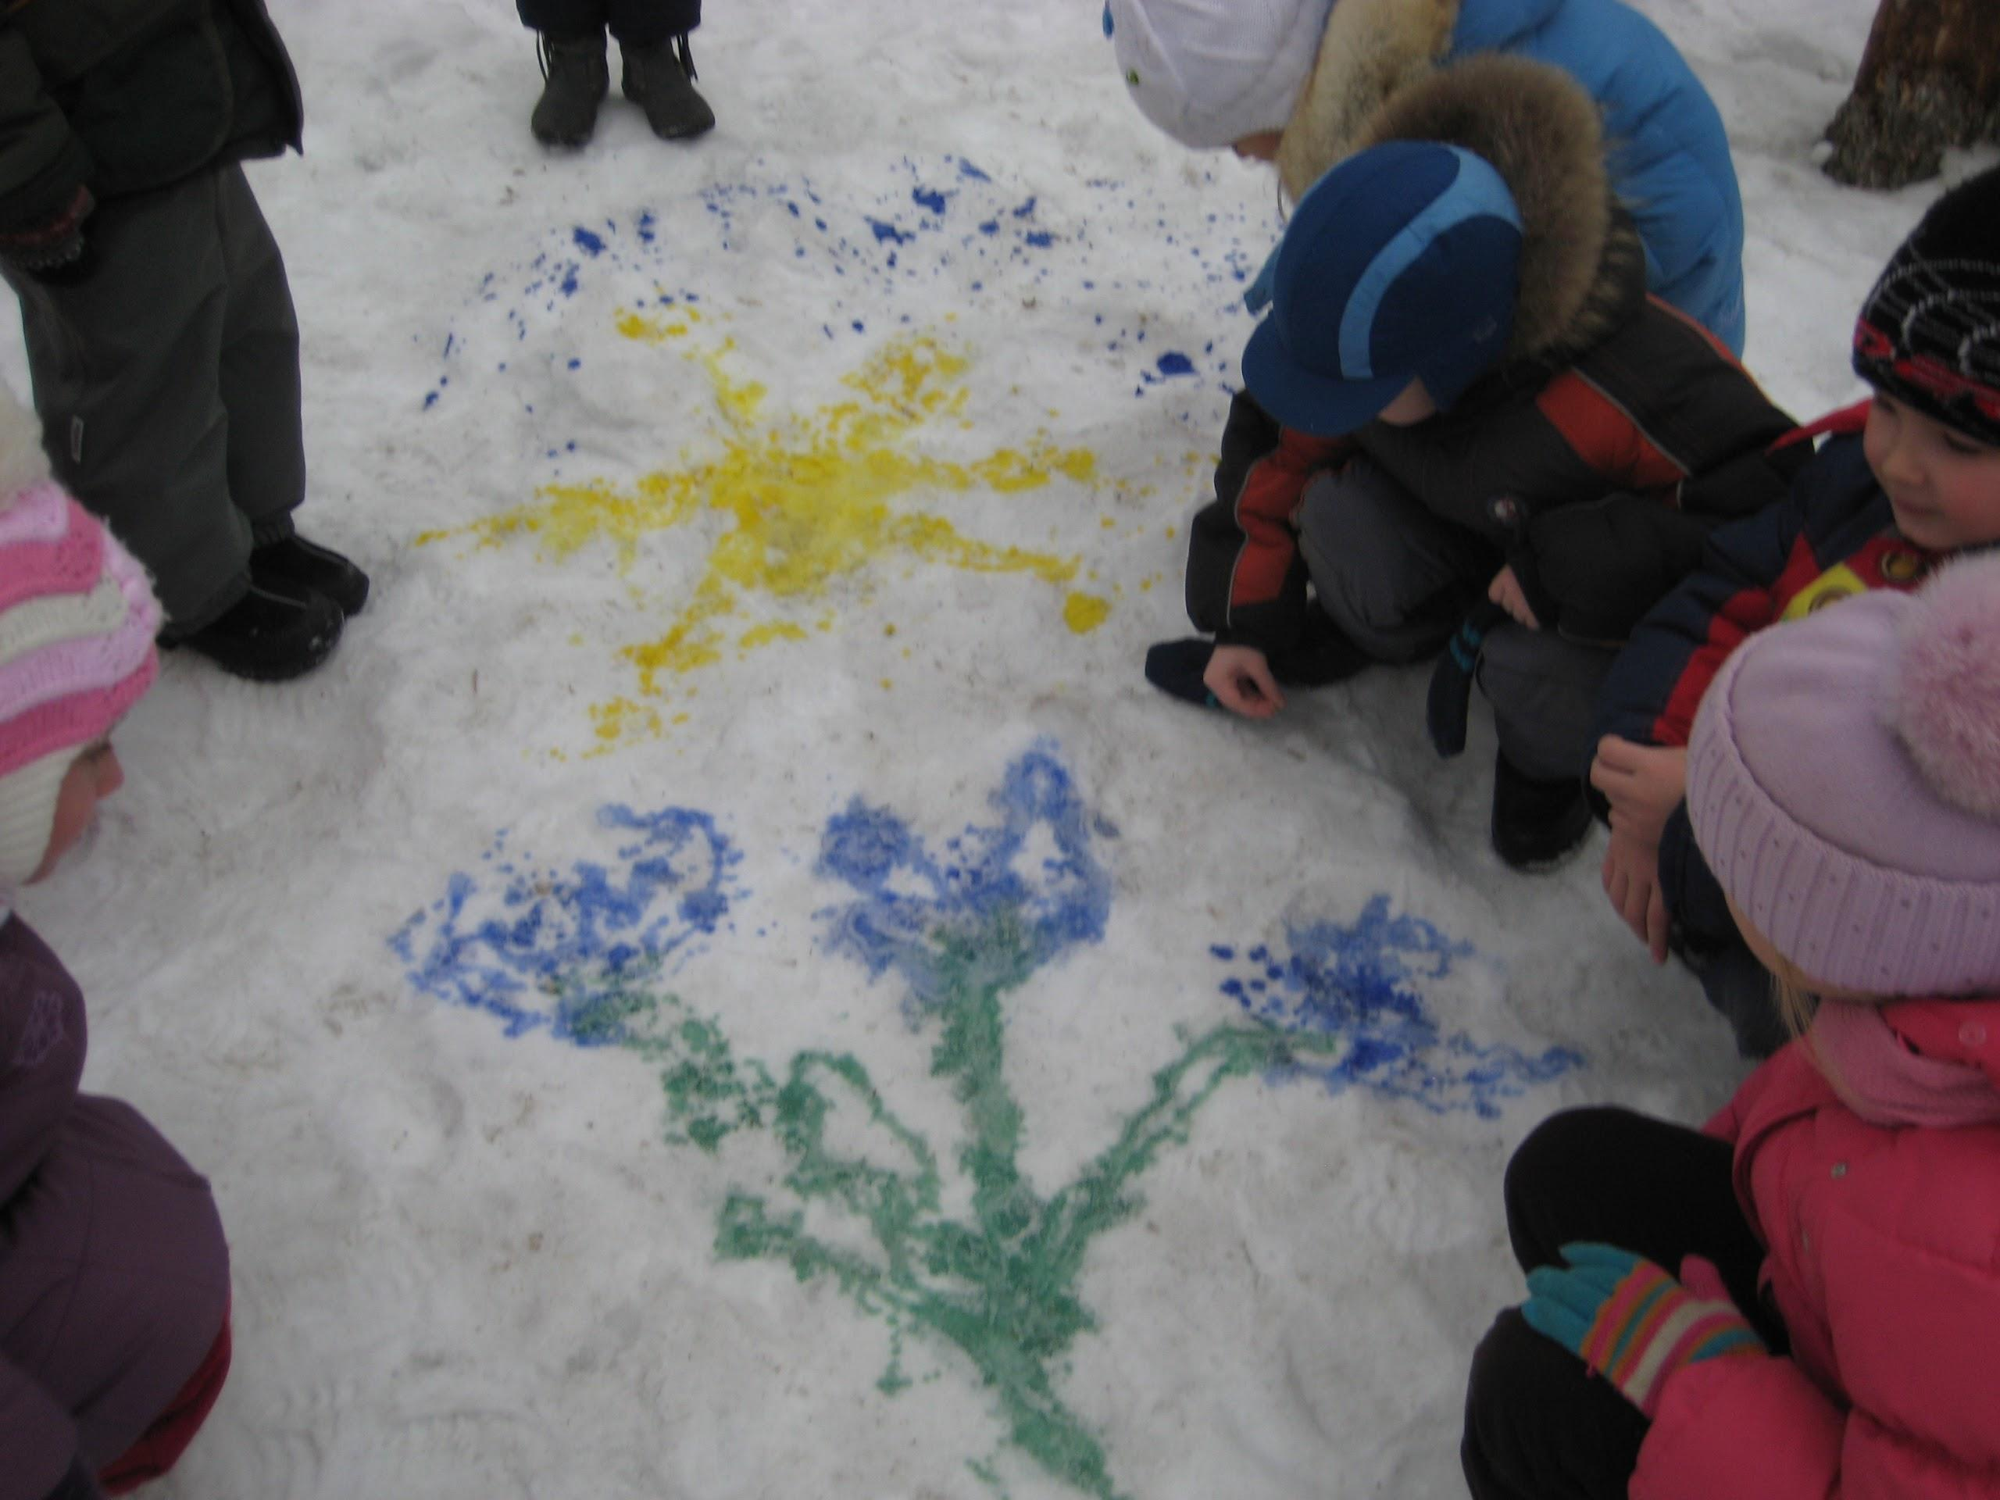
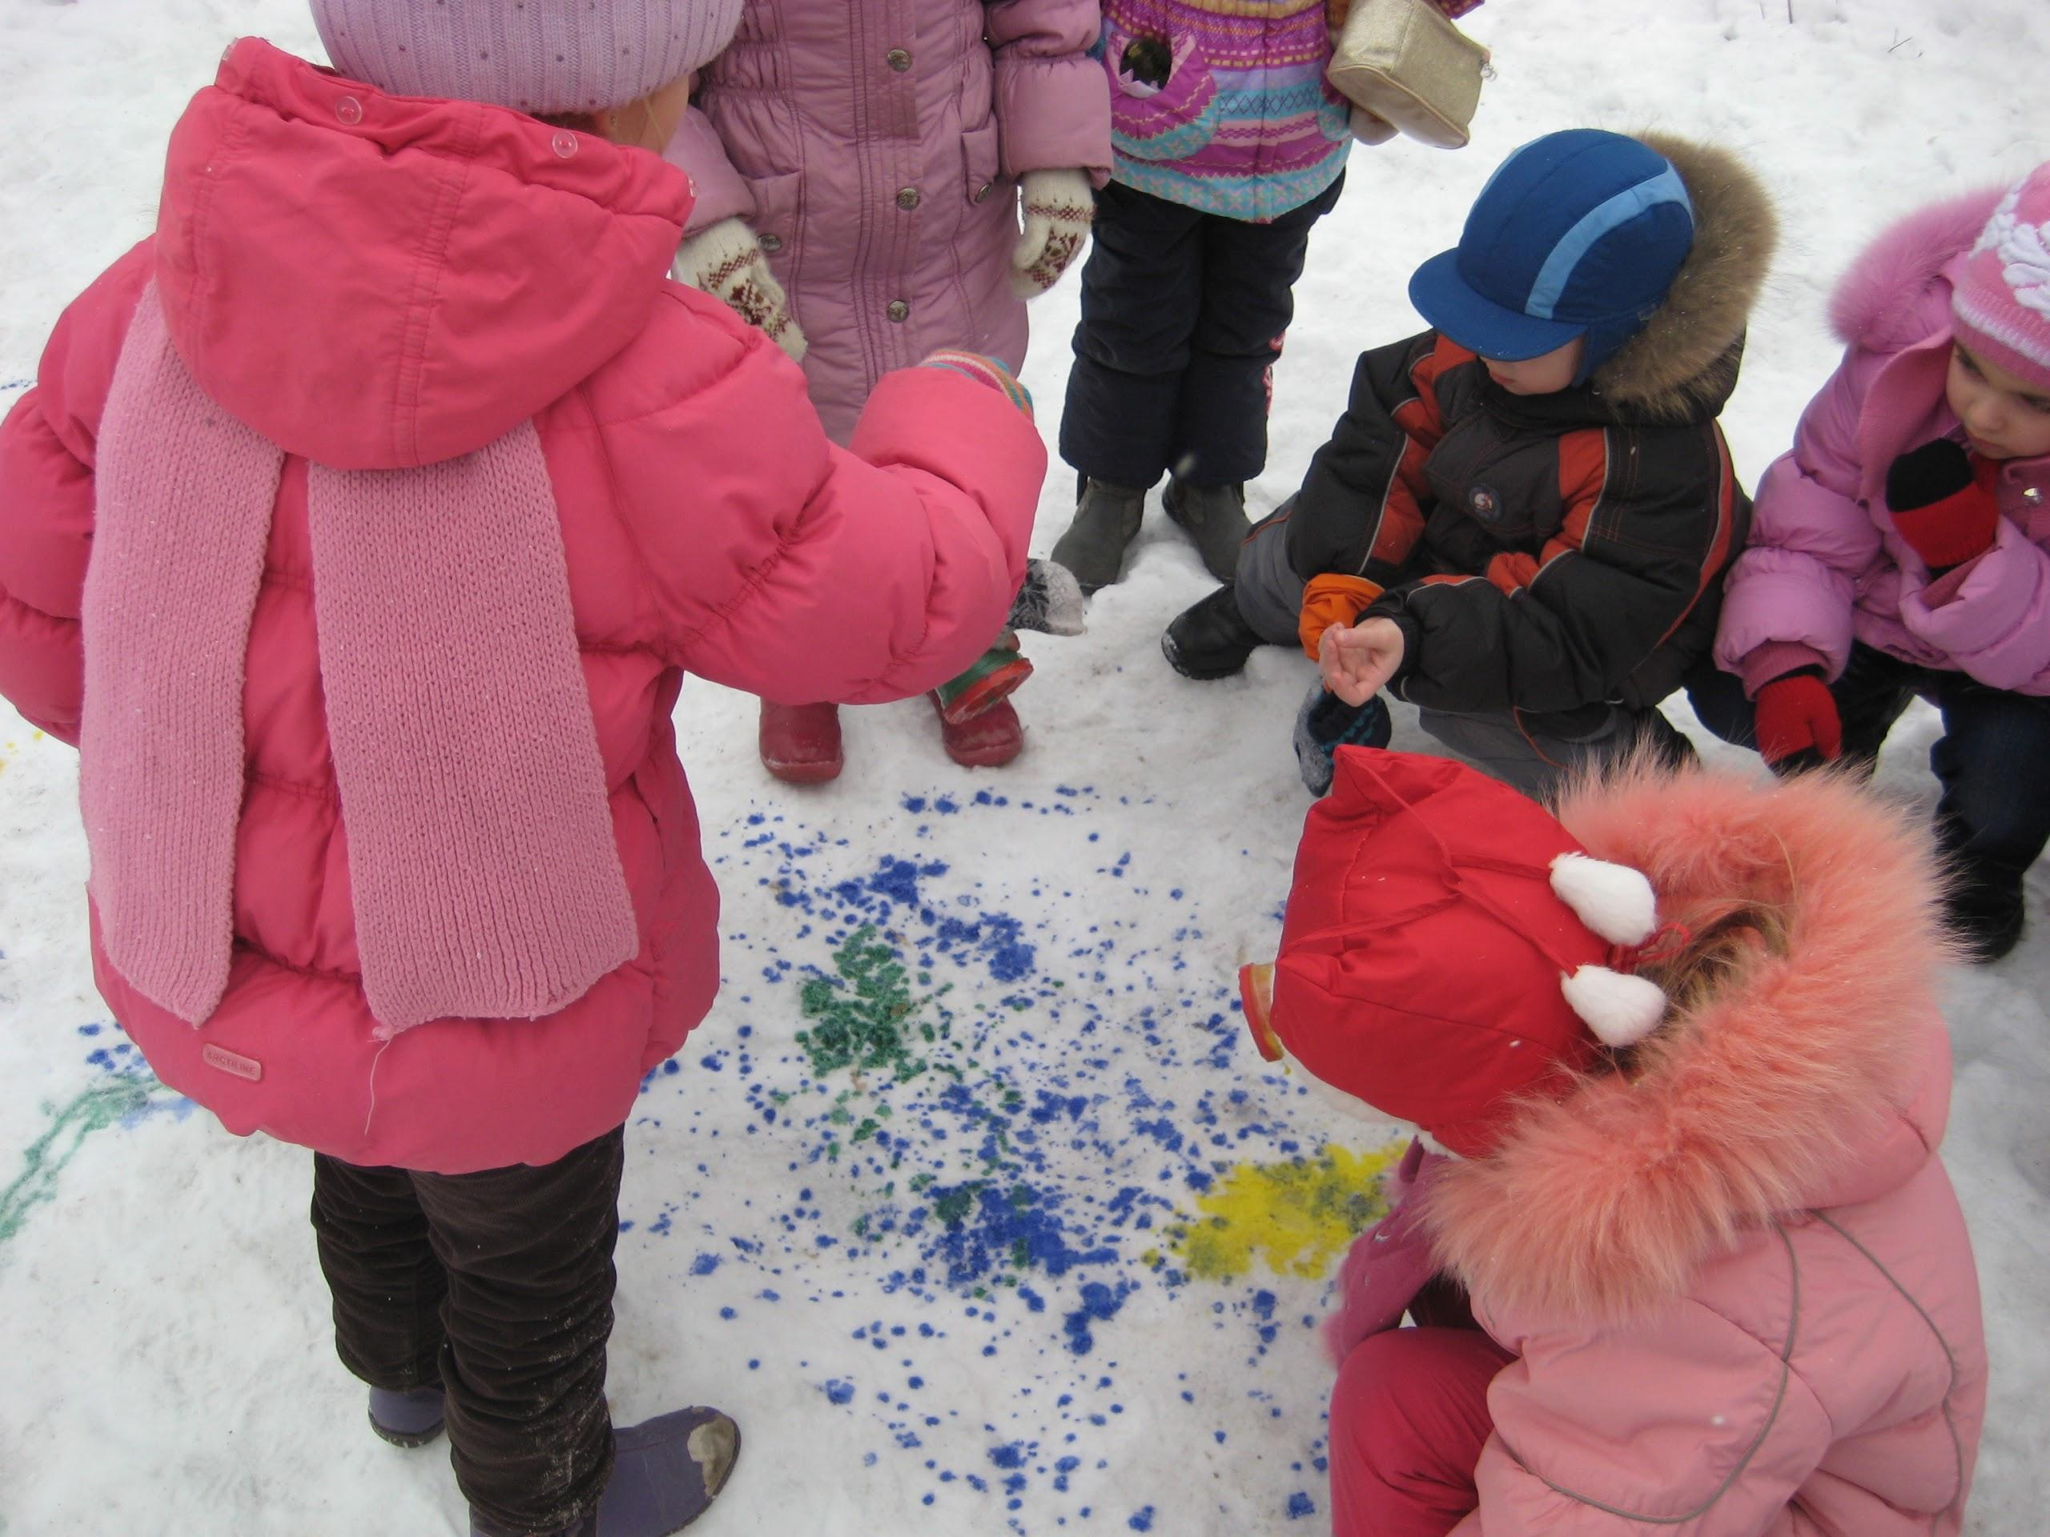
Мы рисуем цветы на снегу,чтобы скорее пришла к нам Весна!

Slide 3
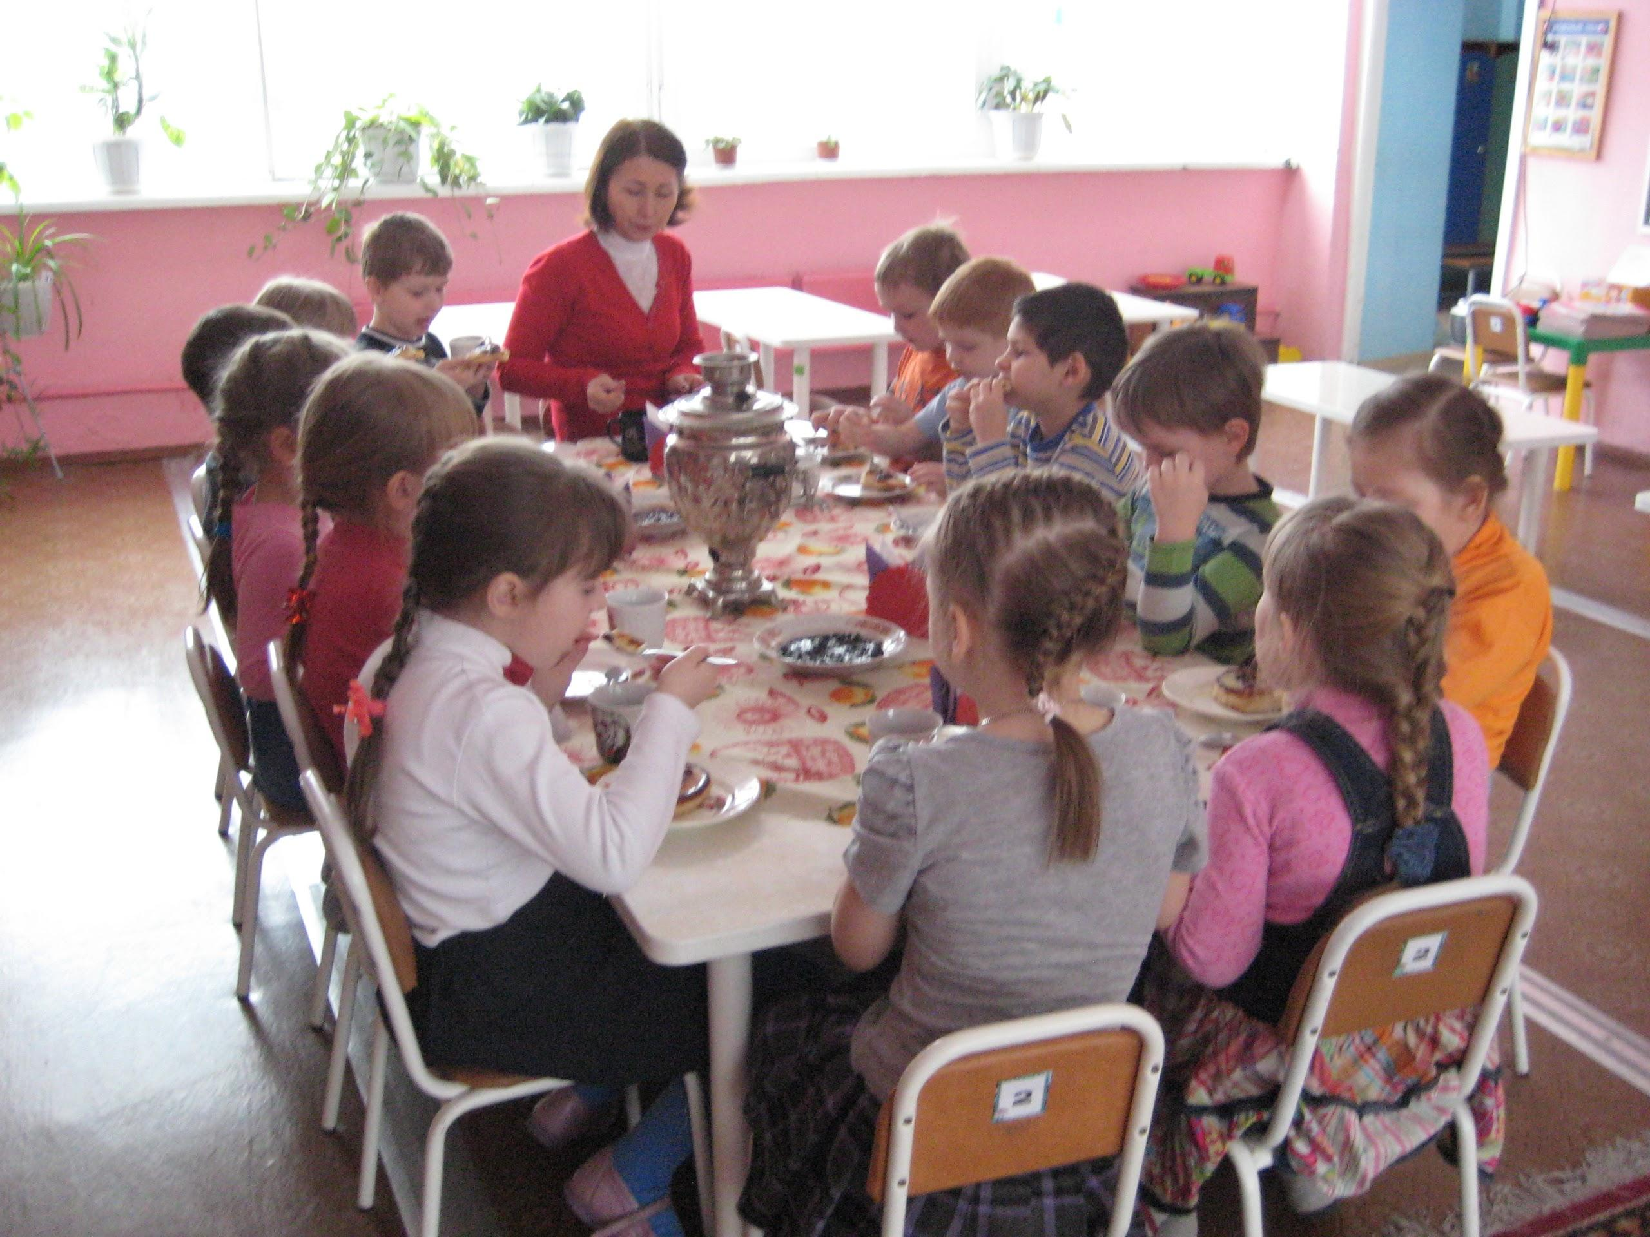
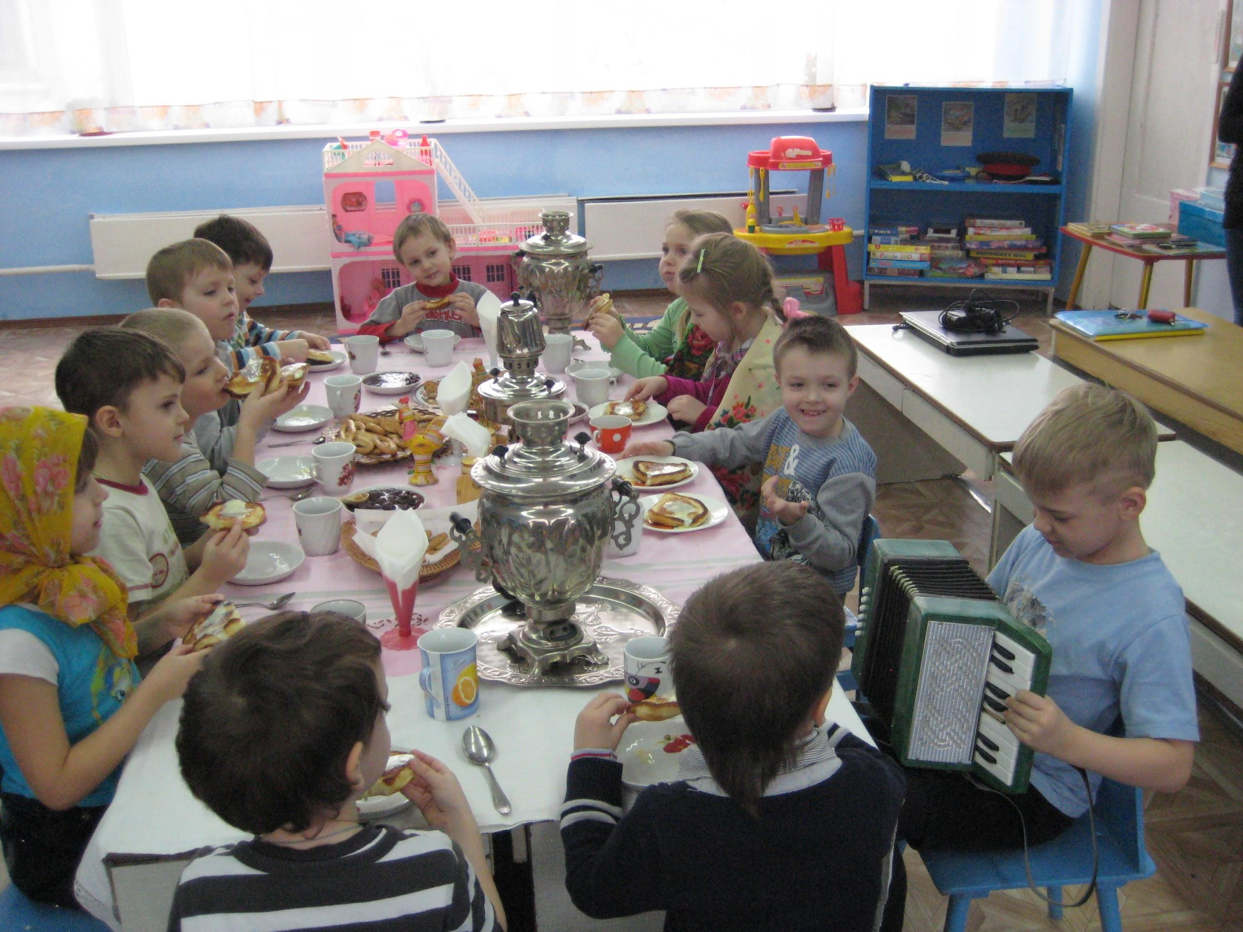
Блинчик в масло обмакнем, дружно чаю с ним попьем, песни про весну споем!

Slide 4
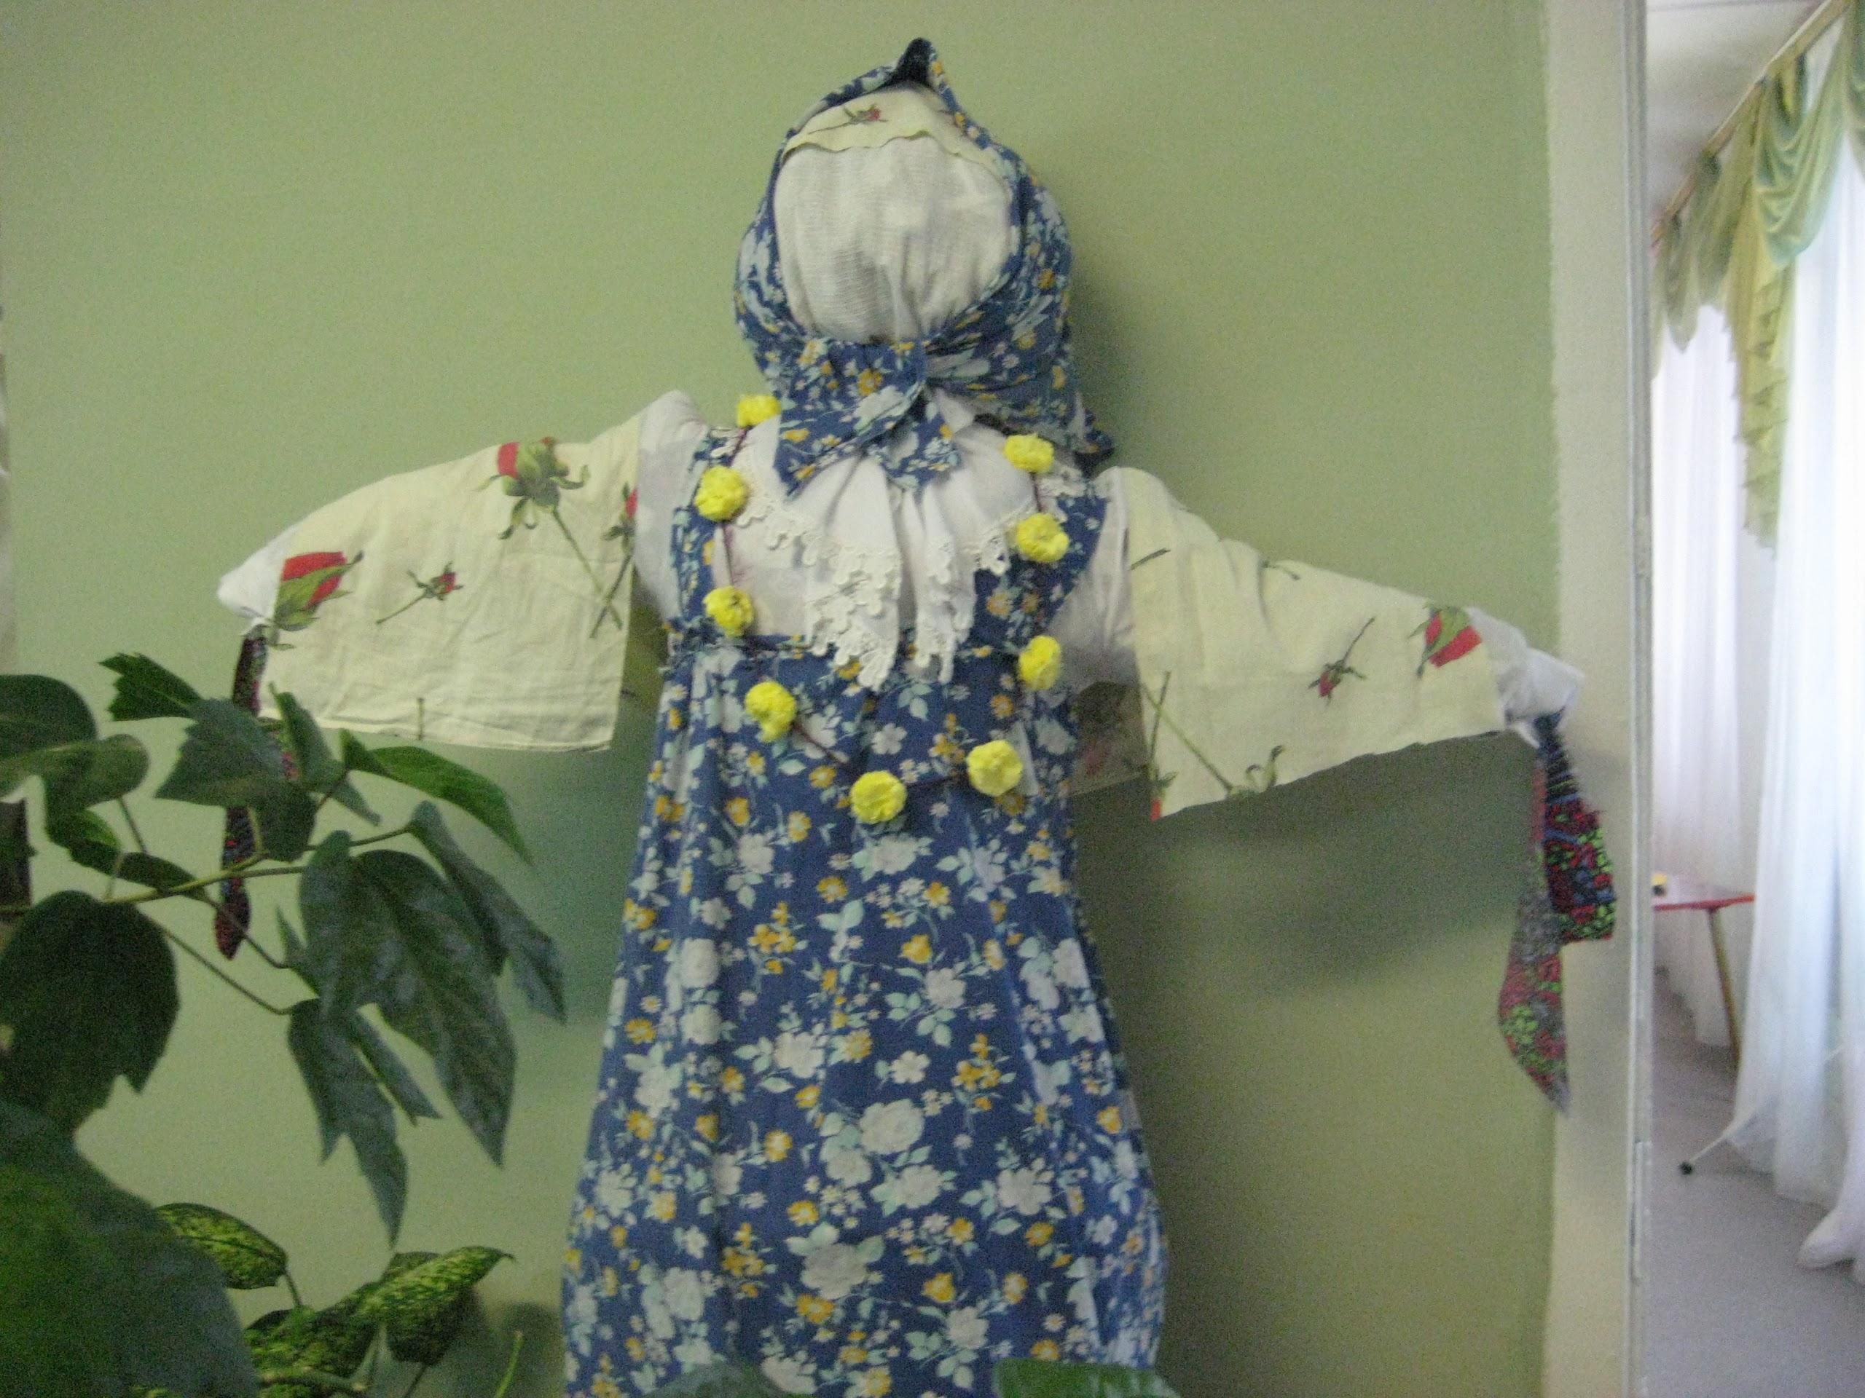
Вот приехала Масленица!
Сударыня-боярыня Масленица!
С сыром, маслом, и блином,
И румяным пирогом!

